Slide 1
Проект ГРАНИ реализуется при поддержке Министерства просвещения РФ
ПРОЕКТ «ГРАНИ»
инновационная модель высокотехнологичной образовательной среды как средство развития предпринимательских компетенций

Slide 2
Формирование предпринимательских компетенций в рамках курсов урочной и внеурочной деятельности школьников
Куранова Галина Александровна, учитель истории и обществознания МБОУ «Лицей современных технологий управления №2» г. Пензы
Пенза, 2020

Slide 3
Хочу ли я стать предпринимателем ( по данным опроса ЛСТУ №2, опрошено 56 обучающихся 10 класса)

Slide 4
Почему я хочу стать предпринимателем? ( по данным исследования Maximum Education и бизнес-платформы ОНФ, опрошено более 1000 учеников возрасте от 11 до 18 лет)

Slide 5
Модель общих компетенций молодого предпринимателя

Slide 6
Критерии | Показатели
 | Начальная школа | Основная школа | Старшая школа
Ценностное отношение труду в целом и к предпринимательской деятельности | имеет начальные представления о мире труда, необходимости уважения к труду, понимает разницу работы «на себя» и «на организацию» | имеет четкие представления о сферах трудовой деятельности, основах бизнеса и предпринимательства, условиях построения успешной карьеры | знает основы предпринимательства, примеры успешного бизнеса, слагаемых успеха для достижения целей в труде, бизнесе и карьере
Осознание необходимости эффективного ведения предприним. деятельности для благополучного экономического развития | имеет общие представления о результатах труда, возможностях зарабатывания денег, ограниченности ресурсов | интересуется вопросами успешного развития экономики, ведения бизнеса, знает учебные заведения, где учат экономике и предпринимательству | знаком с этапами и документацией, необходимой для ведения предпринимательской деятельности; наиболее востребованными и доходными сферами бизнеса
Самостоятельность, самооценка и самоорганизованность | умеет быть самостоятельным, планировать и организовывать свои дела, давать самооценку действий | стремится быть самостоятельным в больших и малых вопросах, осознает свои действия, планирует время, предполагает дальнейшее свое развитие и обучение | Самостоятелен, активен, критичен, адекватен в самооценке, проявляет организованность лично и в порученных общественных делах

Slide 7
Критерии | Показатели
 | Начальная школа | Основная школа | Старшая школа
Умение генерировать и оценивать идеи, работать с информацией | умеет работать с различными источниками информации своего возрастного уровня, выдвигать идеи и проекты | хорошо работает с информацией различного рода, включая ИКТ и Интернет, старается креативно мыслить и критически осмысливать идеи и проекты | умеет быстро и результативно работать с информацией, предлагать бизнес-идеи и давать им оценку, вести проектную деятельность
Организационное творчество, инициативность в решении проблем | проявляет инициативу, умеет работать в команде, подойти к делу творчески | знаком с приемами творческой организации процессов, инициативен, старается видеть альтернативу в решении проблем | имеет активную жизненную позицию, общителен, может планировать работу группы, выдвигать идеи различных способов решения поставленных задач
Стремление к личностному росту и развитию лидерских качеств | стремиться развиваться, имеет первоначальный опыт взаимодействия со сверстниками и взрослыми, работает над деловыми качествами | имеет представления о путях достижения успеха, профессиональной карьеры, качествах, необходимых деловому человеку, помогающих развивать свое дело эффективно | является лидером во многих вопросах своего класса, группы, осознанно подходит к профессиональному самоопределению, думает о создании своего дела, бизнеса в будущем
Ответственность за решения | старается ответственно подходить ко всем вопросам | проявляет ответственное отношение к делам и поступкам | ответственен в учебе, взаимоотношениях, общественной деятельности
Состязательность | любит участвовать в соревнованиях и побеждать | понимает за счет каких качеств можно побеждать в деле | умеет оценить конкурентные преимущества

Slide 8
Предпринимательские компетенции, которые формируются при изучении учебных предметов
Предметы | Компетенции, знания и умения, которые помогут стать будущему предпринимателю, деловому человеку успешнее
русский язык, литература | знание правил грамотной устной и письменной речи, умение ясно и убедительно говорить, представлять свои планы, четко давать задания, применять литературные примеры для придания эмоциональности своей речи, умение вести деловую переписку
математика | логическое мышление, умение делать расчеты, составлять графики, диаграммы, схемы, читать и анализировать статистические данные, умение составлять алгоритмы, количественно определять величины
информатика | умение пользоваться информационно-коммуникационными технологиями, интернетом для поиска и преобразования информации, составления таблиц, графиков, схем, умение вести деловые контакты через интернет, ведение деловой переписки через электронную почту, умение определить порядок действий

Slide 9
Предпринимательские компетенции, которые формируются при изучении учебных предметов
Предметы | Компетенции, знания и умения, которые помогут стать будущему предпринимателю, деловому человеку успешнее
география | пространственное представление о жизни и законах размещения природы, ресурсов, хозяйства, особенностях экономики отдельных регионов, стран, мира в целом, понятие о ведущих отраслях хозяйства, осознание социально-экономических потребностей
физика | понятия о перспективных исследованиях в области физики и технологий, используемых в передовых отраслях экономики
химия | знания основных особенностей химии как отрасли производства и отрасли «авангардной тройки» в целях организации бизнеса
биология | понятия о современных технологиях производства растений и животных, продуктов питания
иностранный язык | коммуникабельность, умение налаживать деловые контакты, умение использовать опыт других в своей деятельности
ИЗО | умение понимать значение произведений искусства для организации бизнеса

Slide 10
Предпринимательские компетенции, которые формируются при изучении учебных предметов
Предметы | Компетенции, знания и умения, которые помогут стать будущему предпринимателю, деловому человеку успешнее
история | понимание исторических процессов и стадий развития общества, знание успешных примеров предпринимательской деятельности, роли государства и частного сектора в развитии экономики, умение побуждать людей к энергичной деятельности, используя примеры из истории
обществознание | знание сфер деятельности человека, значения и структуры экономической сферы деятельности в жизни государства и в жизни отдельного человека, общие представления об экономических процессах, роли человека в различных процессах, понятие об имидже, этикете, поведение в определенных ситуациях, умение отвечать за сказанное, понимание наличия моральной и социальной ответственности за действия, умение определять критерии результативности, признание важности конкуренции, овладение искусством переговоров, умение понимать суть проблемы, умение давать оценку действиям

Slide 11
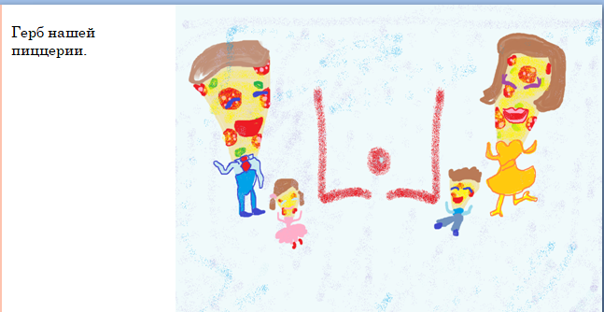
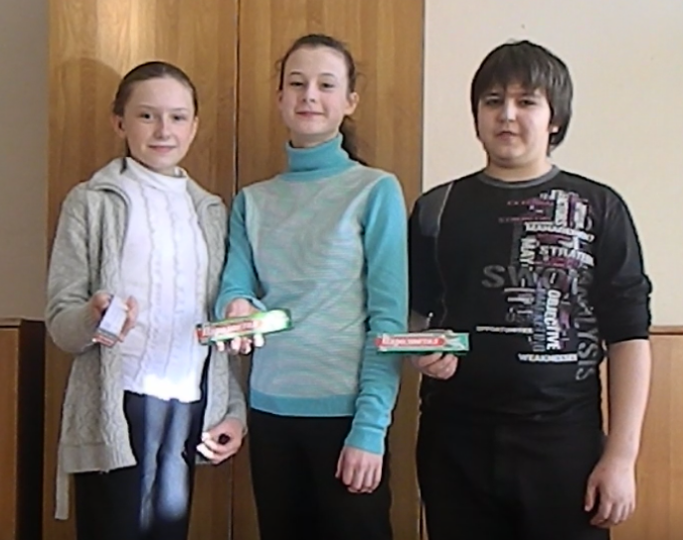

Slide 12
Этапы формирования предпринимательской компетентности
I этап (мотивация) – осознание целей, содержания предпринимательской деятельности;
II этап (актуализация) – определение необходимого опыта деятельности обучающихся в экономической сфере жизни человека;
III этап (овладение) – теоретический и практический учебно-информационный блок по вопросам предпринимательской деятельности;
IV этап (самоанализ) – анализ полученных результатов и соотнесение их с предполагаемыми.

Slide 13
Курс «Основы предпринимательской деятельности»
изучается на ступени среднего общего образования в 10 классе в общем объеме 34 часа.
Цель курса «Основы предпринимательской деятельности»
- сформировать у старшеклассников положительное отношение к предпринимательству;
- заложить первоначальные знания о сущности и особенностях предпринимательства, его роли, тенденциях современного развития, структурной основе предпринимательства, принципах формирования и функционирования предприятия;
- развивать потребность в инновационной деятельности по производству товаров и услуг.

Slide 14
Задачи изучения курса:
1) усвоение базовых понятий и терминов курса, используемых для описания процессов и явлений, происходящих в сфере предпринимательской деятельности, для интерпретации экономических данных и информации;
2)формирование функциональной экономической грамотности, позволяющей анализировать проблемы и происходящие изменения в сфере экономики и предпринимательства, вырабатывать на этой основе аргументированные суждения, умения оценивать возможные последствия принимаемых решений;
3) развитие навыков принятия самостоятельных экономически обоснованных решений, овладение основами финансовой грамотности;

Slide 15
Задачи изучения курса:
4) освоение технологии создания собственного дела, определение наиболее выгодных сфер бизнеса, планирования предпринимательской деятельности и составления бизнес-плана;
5) выработка навыков проведения исследований экономических явлений в сфере предпринимательства: анализ, синтез, обобщение экономической информации, прогнозирование развития явления и поведения людей и предпринимательских фирм, сопровождающееся графической интерпретацией и их критическим рассмотрением;
6) формирование информационной культуры школьников, умение отбирать с информацию и работать с ней на различных носителях, понимание роли информации в деятельности предпринимателя.

Slide 16
Основные разделы курса «Основы предпринимательской деятельности»
Предпринимательство в экономической структуре общества.
Содержание предпринимательской деятельности
Условия развития предпринимательства
Организационно-правовые формы предпринимательской фирмы
Бизнес-планирование

Slide 17
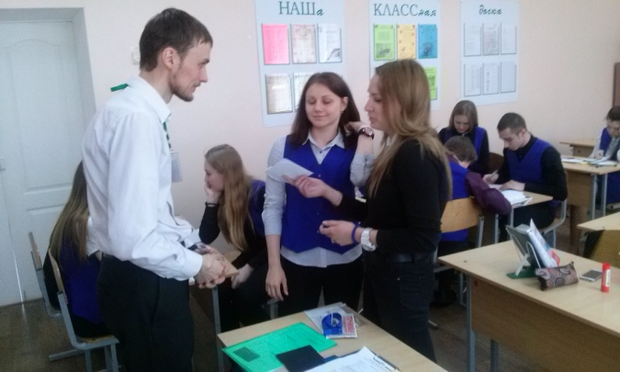
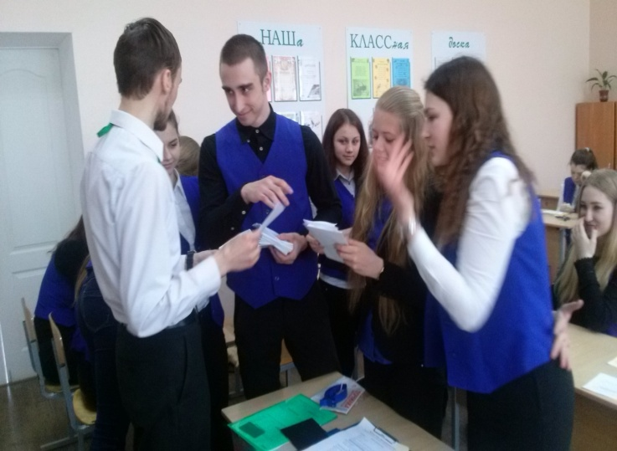
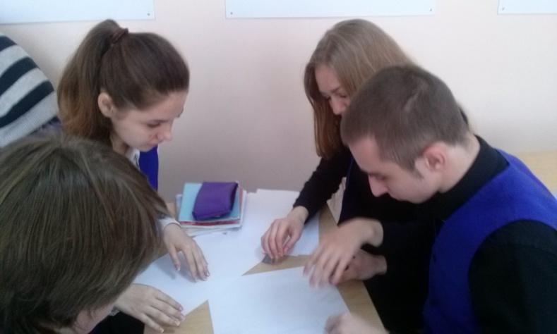
Деловая игра «Фирма»

Slide 18
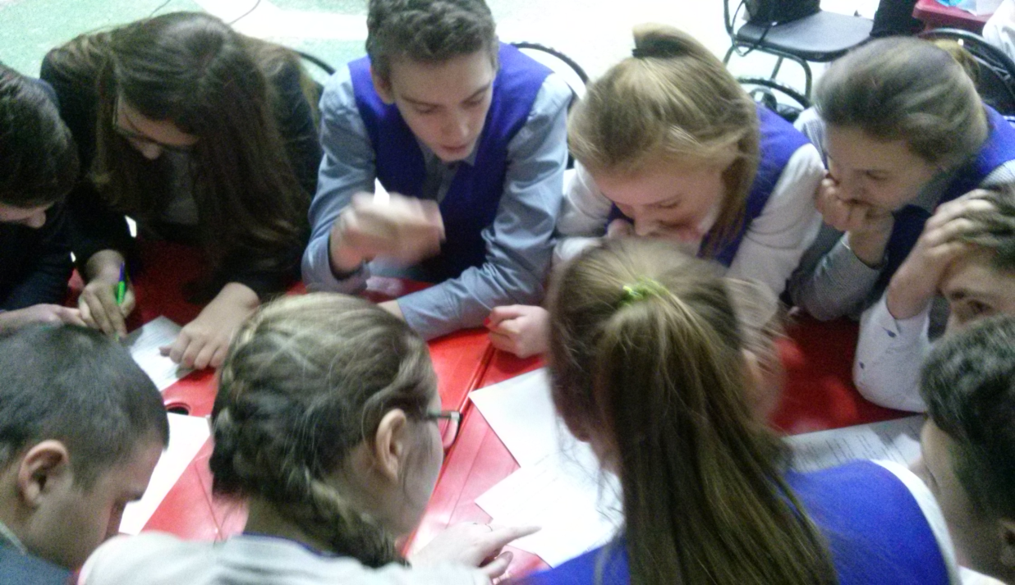
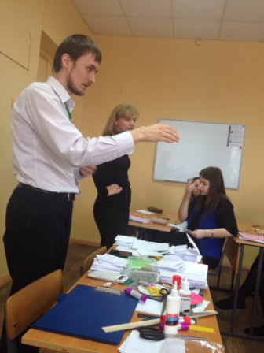
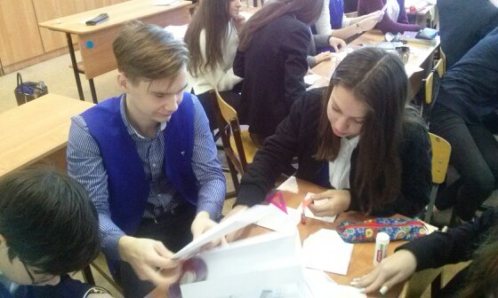
Деловая игра «Я - предприниматель»

Slide 19
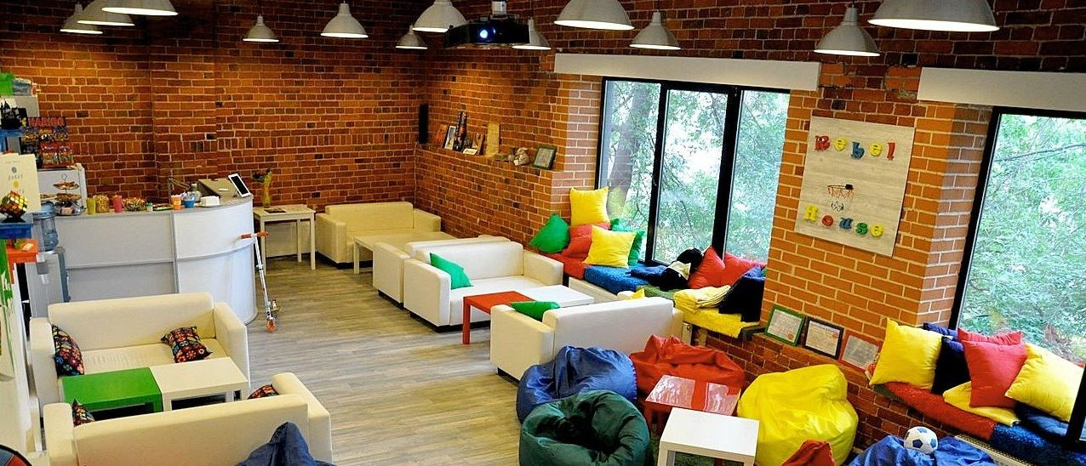
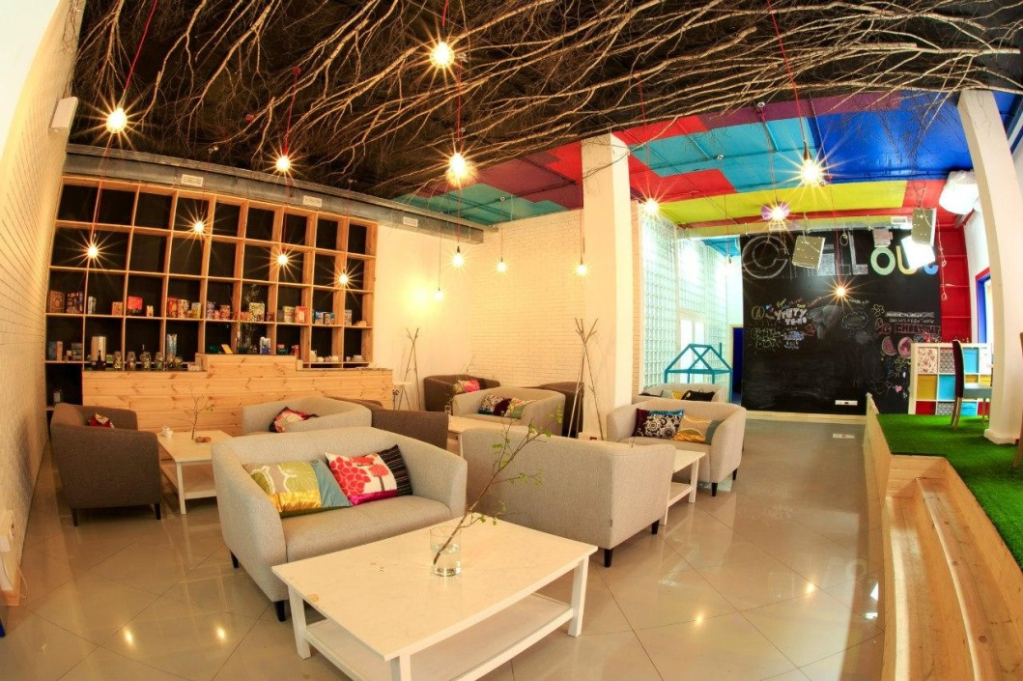
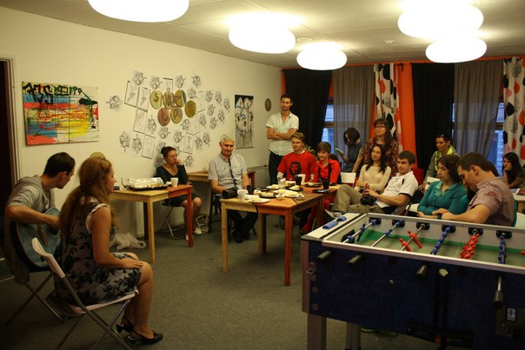
Бизнес-проект «Анти-кафе»

Slide 20
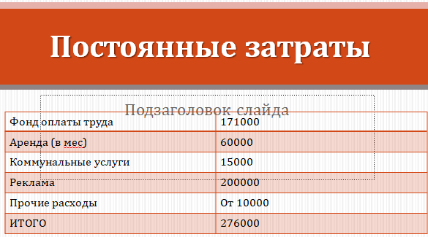

Slide 21
Бизнес-план создания вендерной фирмы

Slide 24
Реализуемые проекты
vintage market

Slide 25
Проект ГРАНИ

